Slide 1
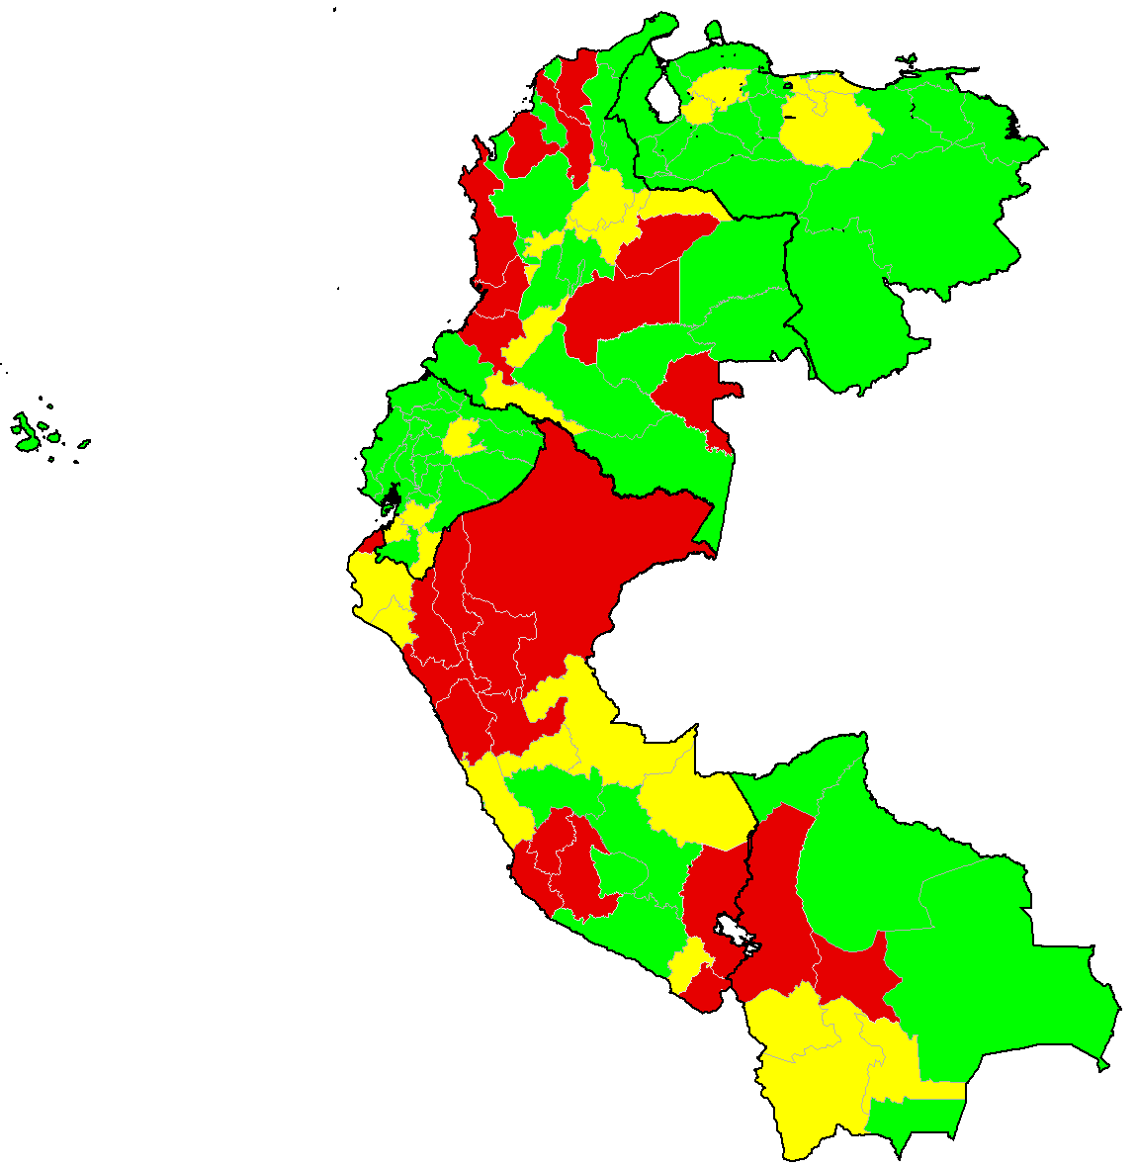
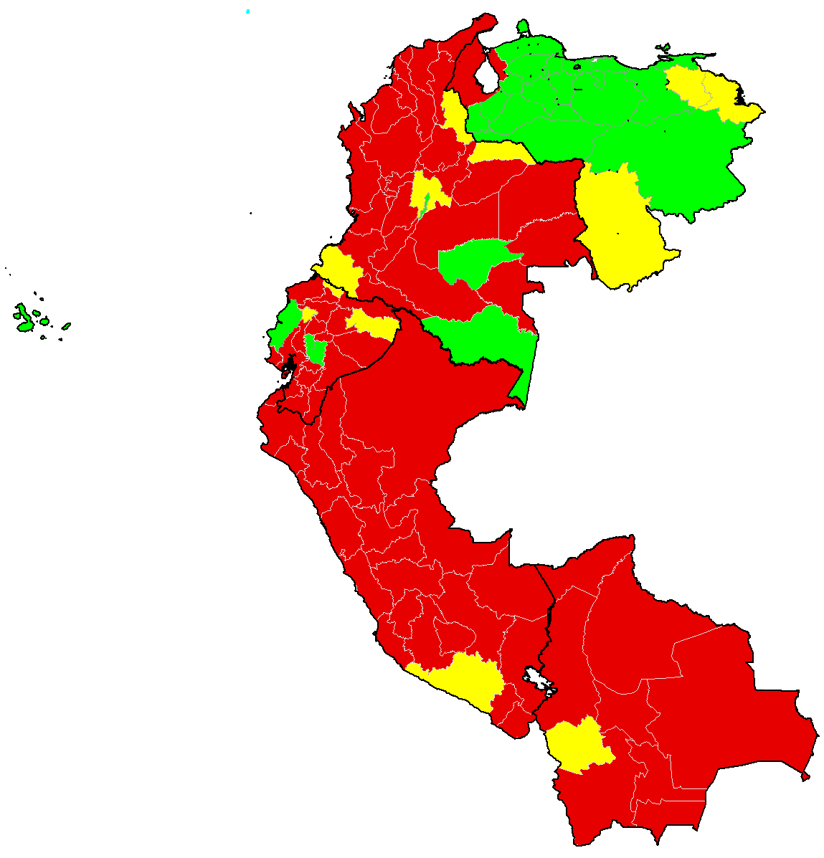
Tasa de casos sospechosos de sarampión y rubeola por 100,000 habitantes por nivel subnacional. Países de Región Andina, 2019-2020*
N=7,346
N=1,849
2019
2020
Tasa por 100.000 habitantes
<1
1-1.99
≥2
Proporción de niveles subnacionales según tasa de notificación y año
Fuente: 1) ISIS para la notificación de casos sospechosos de sarampión y rubeola. 2) Estimaciones de población de país enviadas a OPS en 2018 y 2019. Datos hasta 20 de marzo de 2021. **Niveles subnacionales con menos de 100,000 habitantes y que reportaron al menos 1 caso sospechoso por año fueron pintados en verde; si estuvieron en silencio epidemiológico, fueron pintados en rojo.

